Slide 1
Ансамблевые модели
в машинном обучении
Бэггинг, случайный лес, градиентный бустинг и AdaBoost

Slide 2
01
Разложение ошибки на смещение и разброс

Slide 3
Недостатки деревьев решений
Основными недостатками деревьев решений являются
склонность к переобучению
даже при небольшом изменении обучающей выборки дерево может значительно измениться.
Объединение алгоритмов в ансамбли или композиции на практике дает очень хорошие результаты.
Ансамбли — это методы, объединяющие несколько алгоритмов машинного обучения для получения более мощной и устойчивой модели.

Slide 4
Разложение ошибки на смещение и разброс
Ошибка на новых данных = Шум + Смещение + Разброс
Шум
Ошибка лучшей модели a(x) — характеристика данных, которой нельзя управлять
Смещение (Bias)
Отклонение усредненных ответов наших моделей от ответов лучшей модели. Высокое у простых алгоритмов (линейные)
Разброс (Variance)
Дисперсия ответов моделей. Высокий у сложных алгоритмов (деревья решений)

Slide 5
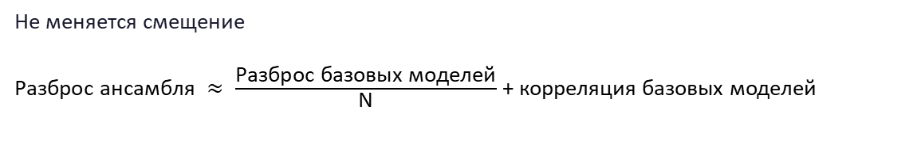
Усреднение алгоритмов
Усреднение алгоритмов:
Не меняется смещение
$\text{Разброс ансамбля} ≈ \frac{\text{Разброс базовых моделей}}{\text{N}}$ + корреляция базовых моделей
Подходы, позволяющие уменьшить корреляцию
бэггинг (обучение базовых алгоритмов на случайной подвыборке)
метод случайных подпространств (обучение базовых алгоритмов на случайном подмножестве признаков) или их комбинация.

Slide 6

Как ансамбли уменьшают ошибку
Усреднение алгоритмов:
Не меняется смещение
$\text{Разброс ансамбля} ≈ \frac{\text{Разброс базовых моделей}}{\text{N}}$ + корреляция базовых моделей
Два подхода для уменьшения корреляции между базовыми алгоритмами:
Бэггинг
Метод случайных
подпространств
Обучение базовых алгоритмов
на случайных подвыборках
исходных данных
(бутстрап-выборках)
Обучение базовых алгоритмов
на случайном подмножестве
признаков
Случайный лес комбинирует оба подхода для максимальной декорреляции деревьев

Slide 7
Основные типы ансамблей
Бэггинг
Бустинг
Стэкинг
Параллельное обучение
базовых алгоритмов
на случайных
подвыборках
Последовательное
построение ансамбля,
каждый алгоритм
исправляет ошибки
Использование
мета-алгоритма для
объединения
предсказаний

Slide 8
02
Бэггинг и бутстрап

Slide 9
Бутстрап (Bootstrap)
Бутстрап — метод формирования подвыборок из исходной выборки длины L путем случайного выбора с возвращением.
Из выборки длины L случайно выбирается L элементов с возвращением
Некоторые элементы попадут несколько раз, ≈37% не попадут вовсе
Повторяя N раз, получаем N разных выборок длиной L
Пример: [a, b, c, d, e] → [a, b, a, c, b] или [b, e, e, d, b]

Slide 10
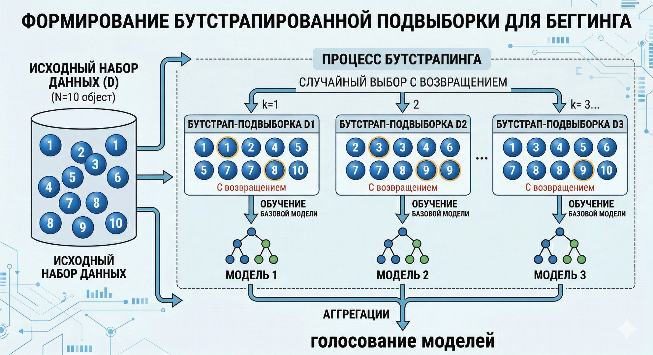
Формирование бутстрап-подвыборки для бэггинга

Slide 11
Алгоритм бэггинга (Bootstrap Aggregating)
1
Генерируем N бутстрап-выборок из исходных данных
2
На каждой выборке обучаем независимый базовый алгоритм
3
Агрегация: для регрессии — усреднение, для классификации — голосование
Бэггинг снижает разброс (variance) за счет усреднения предсказаний множества независимых моделей

Slide 12
Что такое ансамблевые методы
Регрессия
Классификация
a(x) = (1/N) ∑ bₙ(x)
Ответ — среднее значение
ответов каждого базового
алгоритма
Голосование:
объект относится к классу,
за который проголосовало
наибольшее число
базовых алгоритмов

Slide 13
03
Случайный лес
(Random Forest)

Slide 14
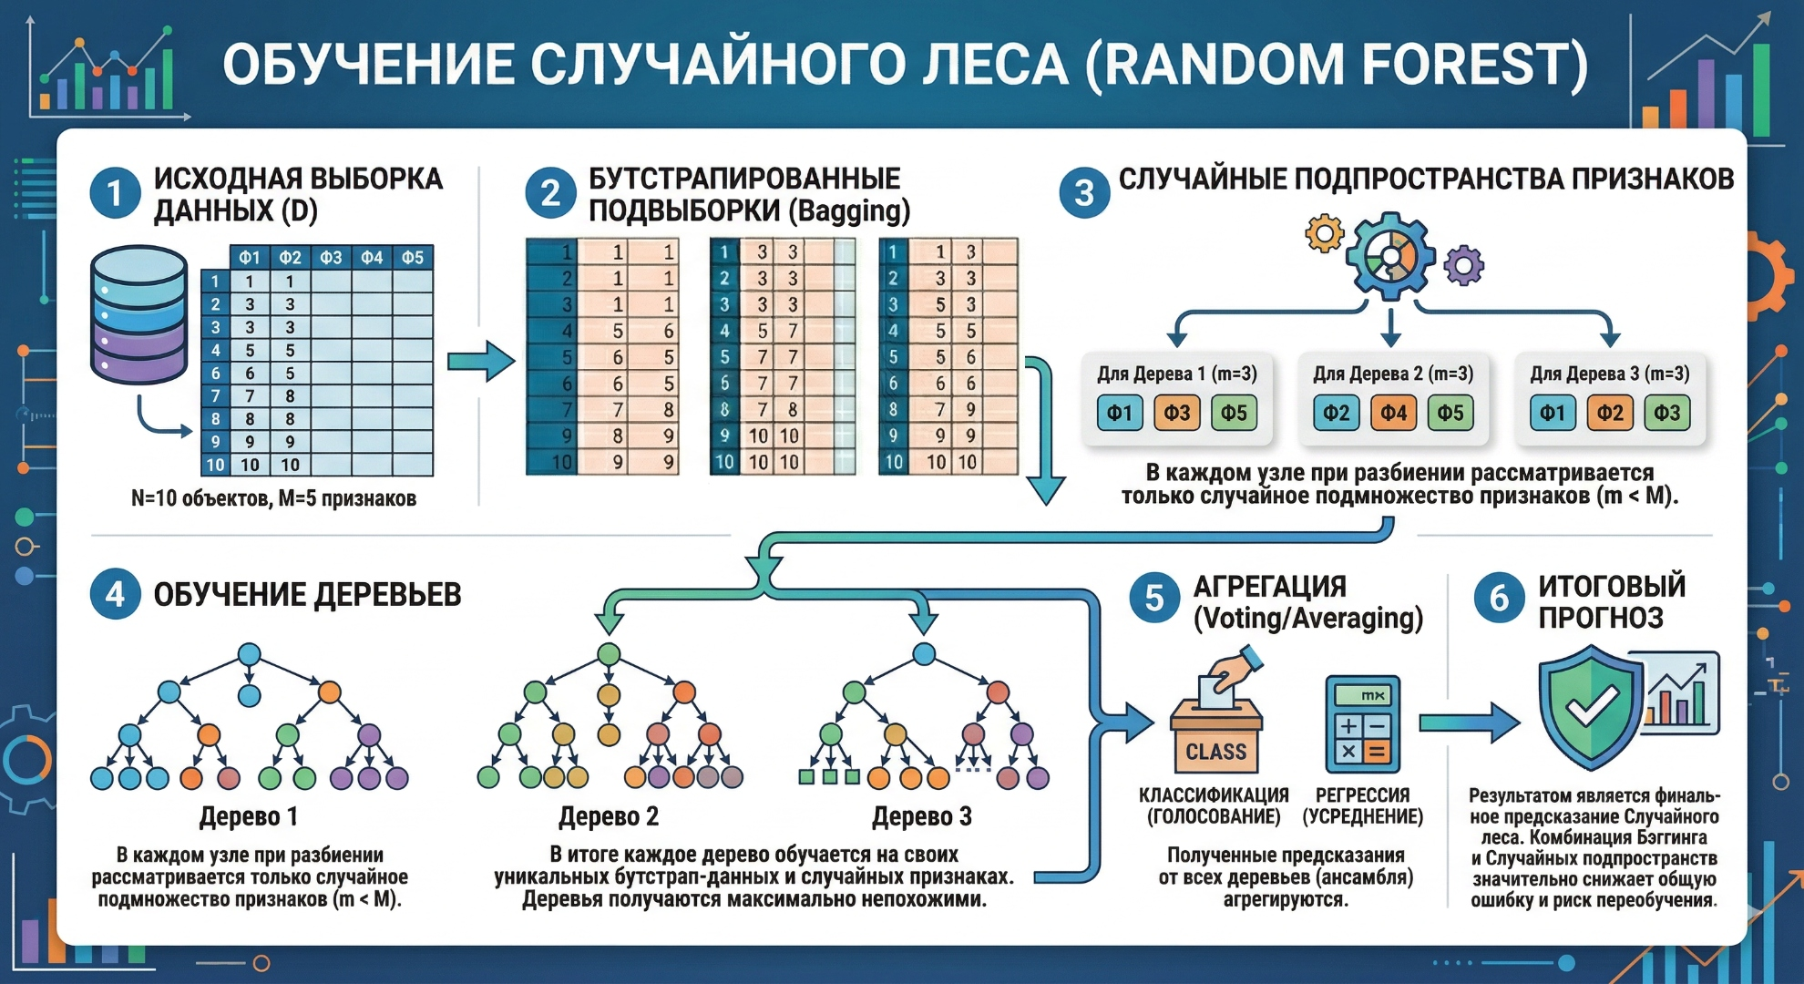
Обучение случайного леса (Random Forest)

Slide 15
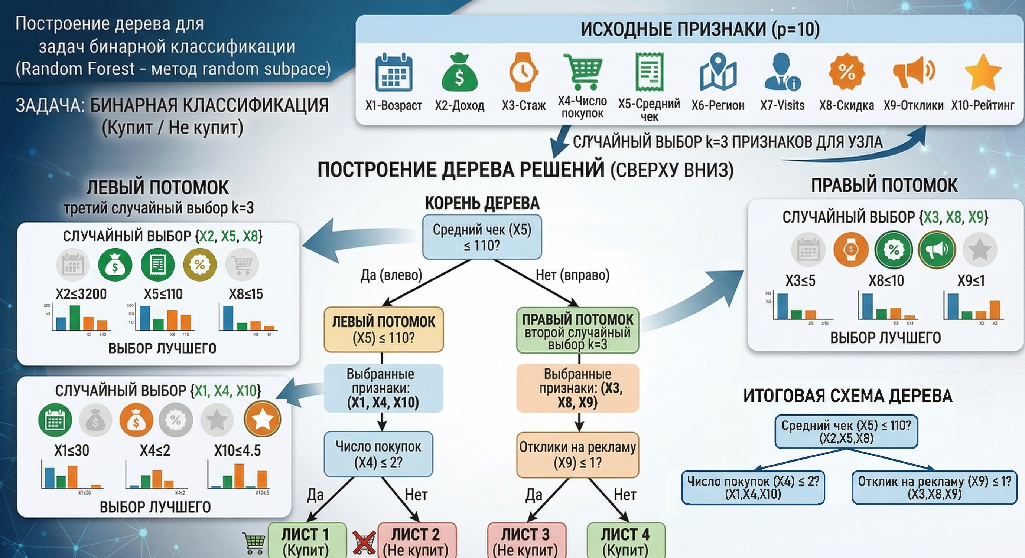
Обучение случайного леса (Random Forest)

Slide 16
Алгоритм построения случайного леса
Генерация N бутстрап-выборок
В каждом узле дерева признак выбирается из случайного подмножества размера m (а не из всех d признаков)
Подмножество признаков перевыбирается заново в каждом узле (отличие метода случайных подпространств)
Рекомендации: m = √d для классификации, m = d/3 для регрессии
Построение деревьев
Получение итогового ответа (усреднение для регрессии, голосование для классификации)

Slide 17
Выбор случайного подмножества признаков
def get_subsample(len_sample):
sample_indexes = list(range(len_sample))
len_subsample = int(np.round(np.sqrt(len_sample)))
subsample = np.random.choice(sample_indexes, size=len_subsample, replace=False)
return subsample
В каждом узле дерева вызывается get_subsample — признаки для наилучшего разбиения выбираются только из этого случайного подмножества

Slide 18
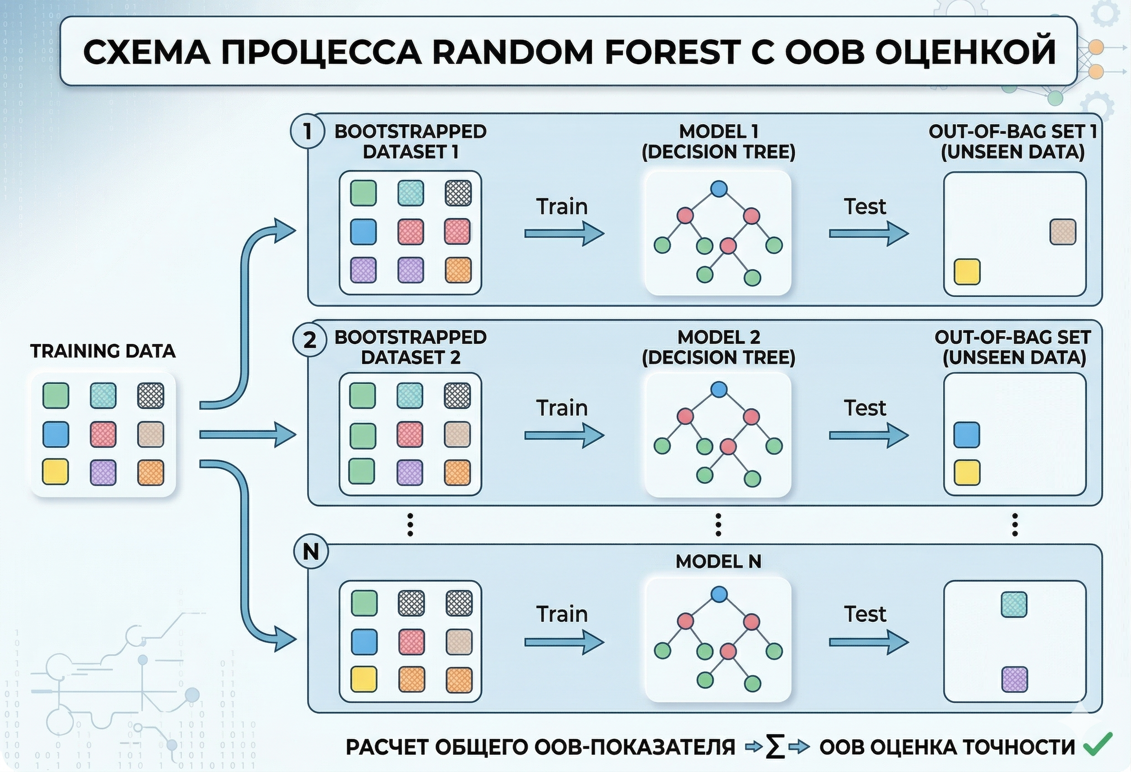
Out-of-Bag ошибка (OOB)

Slide 19
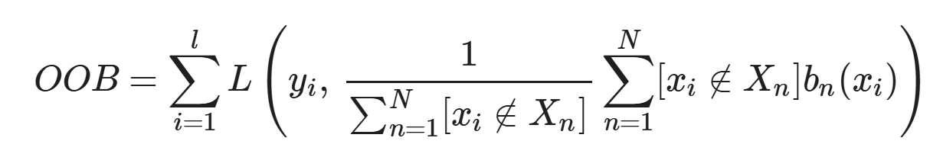
Out-of-Bag ошибка (OOB)
~37% объектов не попадают в каждую бутстрап-выборку — их можно использовать для оценки качества модели без отдельной тестовой выборки.
L(y, z) - функция потерь, а выражение в скобках и представляет из себя среднюю ошибку на объекте xi среди деревьев, которые на нем не обучались
Для каждого объекта усредняем предсказания только тех деревьев, которые на нем не обучались
Отпадает необходимость в кросс-валидации
OOB-ошибка — несмещенная оценка ошибки обобщения

Slide 20
Особенности случайного леса
Преимущества
Недостатки
Редко переобучается при увеличении числа деревьев
Для сложных задач нужно большое количество деревьев
Построение деревьев можно распараллеливать
Потребляет много ресурсов при большой выборке
Не требует кросс-валидации (OOB)
Менее интерпретируемый, чем одиночное дерево
Устойчив к выбросам и шуму
Не адаптируется к ошибкам отдельных деревьев

Slide 21
04
Градиентный бустинг (GBM)

Slide 22
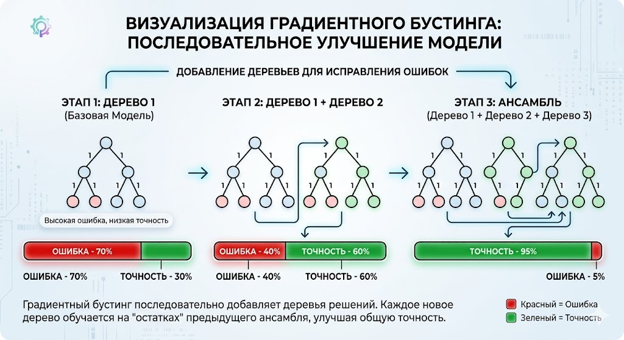
Идея бустинга

Slide 23
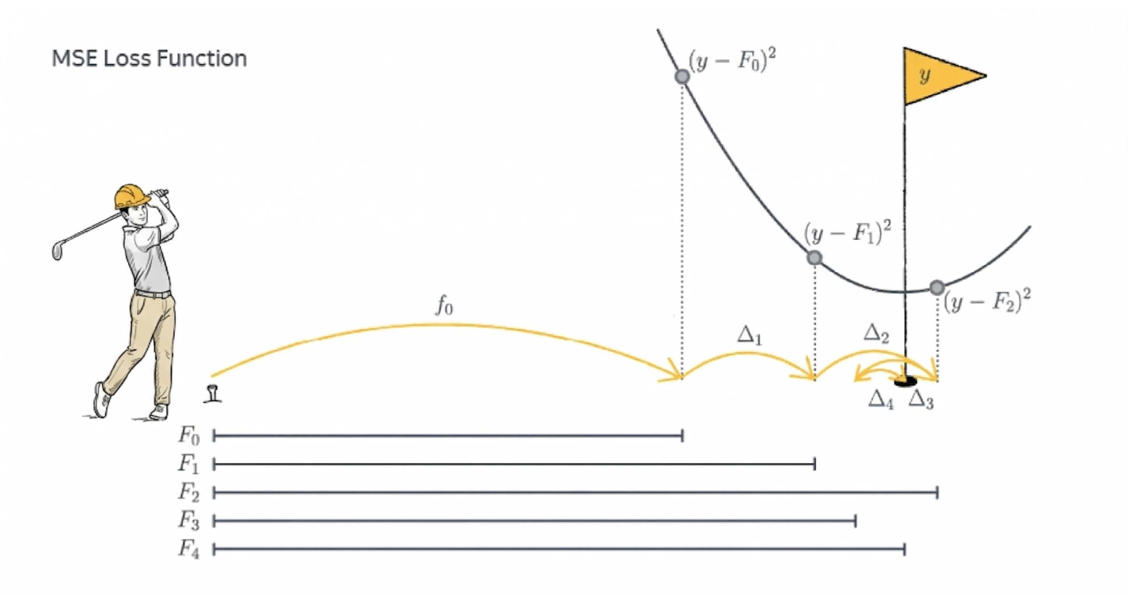
Идея бустинга

Slide 24
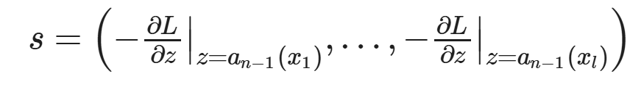
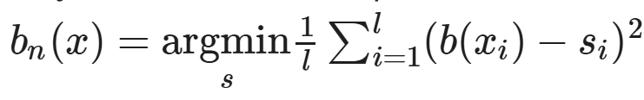

Алгоритм градиентного бустинга
Бустинг — последовательное построение ансамбля, где каждое следующее дерево исправляет ошибки уже построенной композиции.
1
Инициализация начального алгоритма b₀(x)
2
Подсчет остатков (вектор сдвига)
3
Обучение нового алгоритма
4
Добавление нового алгоритма в ансамбль
5
Повтор п.2-5

Slide 25





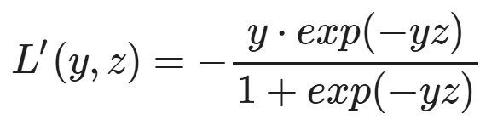
Функции потерь в градиентном бустинге
L₂ loss (регрессия)
L₁ loss (регрессия)
Log loss (классификация)

Slide 26
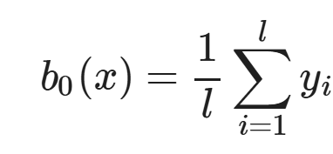
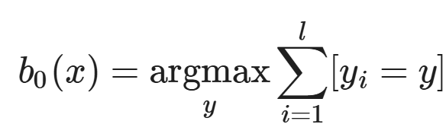

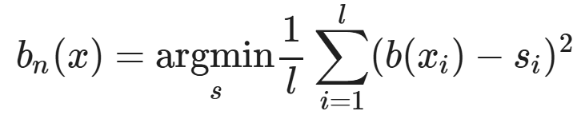
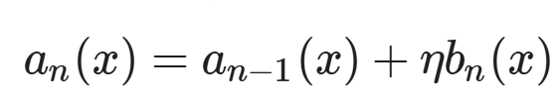
Алгоритм градиентного бустинга
Инициализация
Выбирается простой начальный алгоритм b₀(x). Могут быть и константные алгоритмы
Цикл по n
Вычисление вектора сдвига:
Обучение
Добавление

Slide 27
Скорость обучения (η) и регуляризация
aₙ(x) = aₙ₋₁(x) + η · bₙ(x), η ∈ (0, 1]
Маленький η → медленная сходимость, но лучшее обобщение
Большой η → быстрая сходимость, риск переобучения
η = 1: эквивалентно обучению на остатках без масштабирования
η = 0.1: распространенный выбор на практике
Градиентный бустинг склонен к переобучению при увеличении числа итераций N или глубины деревьев. Оптимальные параметры выбираются по отложенной выборке или кросс-валидацией.

Slide 28
05
AdaBoost

Slide 29
AdaBoost: ключевые идеи
Вес объекта
Адаптивность
На первом шаге все объекты имеют одинаковый вес
Веса неправильно классифицированных объектов увеличиваются, заставляя следующий классификатор акцентироваться на них
Слабые классификаторы
Итоговое предсказание
Используются "пни" — деревья глубиной 1. Их ошибка должна быть < 0.5, иначе классификатор отбрасывается
Взвешенное голосование:
для каждого класса суммируются α всех деревьев, предсказавших этот класс

Slide 30

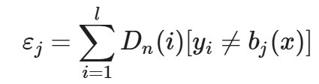



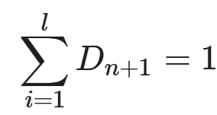
Алгоритм AdaBoost
1
Инициализация весов:
2
Обучение слабого классификатора bₙ с минимизацией взвешенной ошибки
3
Вес дерева:
4
Обновление весов объетов при неверной классификации:
и при верной классификации
5
Нормализация весов объектов так, чтобы

Slide 31
Сравнение методов и выводы
Критерий | Бэггинг / RF | Градиентный бустинг | AdaBoost
Построение | Параллельно | Последовательно | Последовательно
Что снижает | Разброс (variance) | Смещение (bias) | Смещение (bias)
Переобучение | Устойчив | Склонен | Склонен
Базовый алг. | Глубокие деревья | Неглубокие деревья | Пни (depth=1)
Агрегация | Среднее / голосование | Взвешенная сумма | Взвешенное голосование
Реализации | RandomForest (sklearn) | XGBoost, LightGBM, CatBoost | AdaBoost (sklearn)

Slide 32
Спасибо за внимание!

